Slide 1
Egyszerű szimulációk számítógéppel
Hogyan csináljunk egyszerű, de használható szimulációkat Python nyelven
Reichardt András
BME Atomfizika Tsz.
Toldy Ferenc Gimnázium
https://github.com/areichardt75/SzimKozFiz

Slide 2
Miért szimuláció?
Szimulációkkal olyan folyamatokat is képesek vagyunk bemutatni, amelyeket egyéb módon nem lehetne
Nem kell hozzá nagy kísérleti apparátus
Numerikus megoldásokat ellenőrizhetünk/mérhetünk vele
Akár otthoni mérési feladatokat is megvalósíthatunk segítségével
https://github.com/areichardt75/SzimKozFiz

Slide 3
Numerical experiment – Numerikus kísérletezés
Egyetem és ipar által támogatott kutatási irány
Ipar sok területén keresett szakember a szimulációs mérnök (aki több mint egyszerű mérnök, kicsit fizikus, kicsit programozó, kicsit adattudós)
Digital Twin – Digitális másolat használata a fejlesztésben
https://github.com/areichardt75/SzimKozFiz

Slide 4
Hogyan készítünk szimulációt?
Programok készítésével tudunk szimulációkat készíteni
Klasszikus : FORTRAN mint a numerikus programozás nyelve
C, C++ alapú megoldások
MATLAB – Ipar által támogatott nyelv
Python – a „köznép” nyelve
https://github.com/areichardt75/SzimKozFiz

Slide 5
Miből áll a szimulációs program?
inicializálás
egyenlet megoldás
adatok mentése
utófeldolgozás
inicializálás, paraméterek megadása
szimulációs hurok
utófeldolgozás
https://github.com/areichardt75/SzimKozFiz

Slide 6
Nem tudok programozni, nem baj?
Nem probléma!
AI a megoldás
claude.ai – kódolásra alkalmazott mesterséges intelligencia (speciálisabb mint ChatGPT), de a saját területén jobb a többinél
Az AI alkalmazása nem mentesít a programozástól!
https://github.com/areichardt75/SzimKozFiz

Slide 7
Olyan furcsa, hogy mindent a gép csinál
Nem furcsa, csak szokatlan
Az AI által létrehozott kódot tovább lehet (sőt kell) fejleszteni
Jó vázat ad a megoldáshoz
Segít olyan ismeretekhez jutni, amelyet egyébként nehéz lenne összeszedni
https://github.com/areichardt75/SzimKozFiz

Slide 8
Hogyan lehet felhasználni?
Órai bemutatásra
Házi feladat
Otthoni mérési feladat
https://github.com/areichardt75/SzimKozFiz

Slide 9
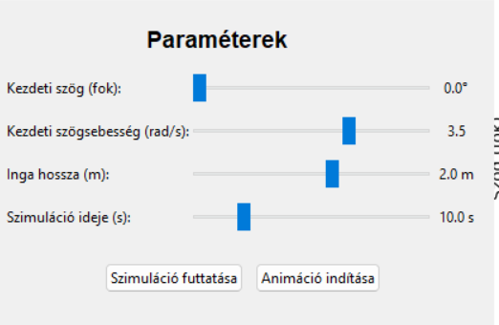
GUI vagy nem
GUI / grafikus felhasználói felület
CLI / command line interpreter
https://github.com/areichardt75/SzimKozFiz

Slide 10
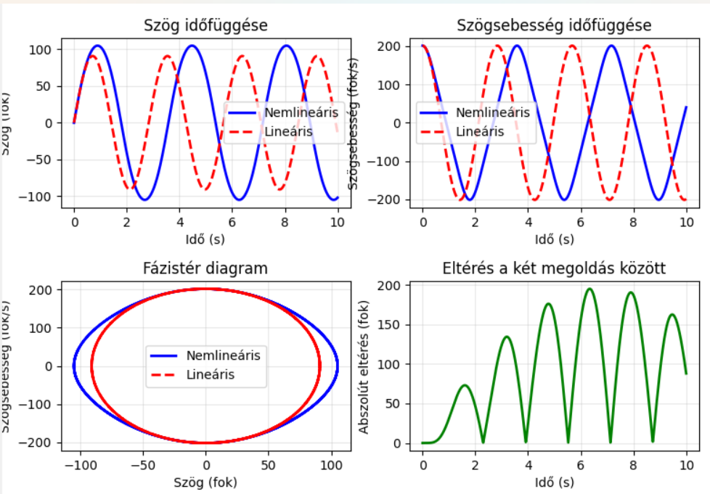
Ábrák és interaktivitás
GUI (grafikus felhasználói felület) grafikon rajzolás akár valós időben
CLI (command line interpreter) ábrák készítése – könnyebb utólagos felhasználás
https://github.com/areichardt75/SzimKozFiz

Slide 11
Példa – Házi Feladat (12. évf. Fakt-os csoport)
Feladat : Egy előre generált kitérés-idő függvény azonosítása a csatolt ingákkal.
Miért jó? Nem csak fizika ismereteket követel meg a diákoktól, hanem a számítástechnikát is! (bocs, informatika) Ja nem digitális kultúra!
Beadandó házi feladatot is digitálisan kell elkészíteni!
https://github.com/areichardt75/SzimKozFiz

Slide 12
Példa – otthoni mérési feladat
Csatolt ingák vizsgálata, n=2 esetére
Mérje meg és vizsgálja meg a csatolt ingák esetében a kitérés-idő, sebesség-idő diagramokat!
Változtassa a csatolást (tömegek közötti rugó direkciós állandója) és figyelje meg a maximális kitérések változását!
Készítsen jegyzőkönyvet a mérésről!
https://github.com/areichardt75/SzimKozFiz

